Slide 2
Khởi động: Hát Những bông hoa những bài ca

Slide 3
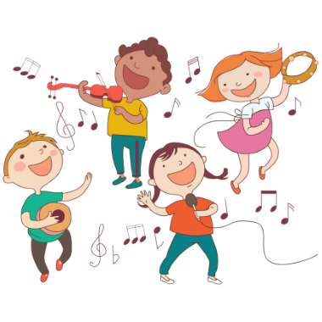
ÂM NHẠC LỚP 5
TIẾT 11
- TẬP ĐỌC NHẠC:TĐN SỐ 3
- NGHE NHẠC
Nhớ ơn thầy cô

Slide 4
Tập đọc nhạc: TĐN số 3
-
Câu 1
Câu 2

Slide 5
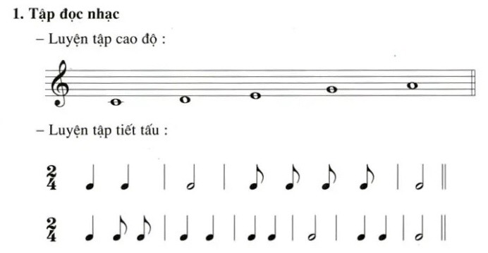
Luyện cao độ-tiết tấu

Slide 6
Hỏi hình nốt, tên nốt nhạc nào?

Slide 7
Dạy câu 1
HĐ: LUYỆN TẬP-THỰC HÀNH

Slide 8
Dạy câu 2

Slide 10
HĐ: VẬN DỤNG-SÁNG TẠO
Đọc nhạc, ghép lời gõ đệm theo phách

Slide 11
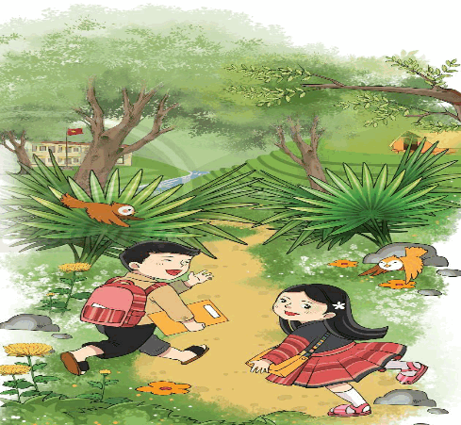
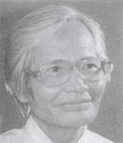
NGHE NHẠC:
ĐI HỌC
“Đi học” là một bài hát đã ghi lại cảm xúc hồi hộp lần đầu tiên đến trưởng, bài hát có âm hưởng dân ca miền núi phía bắc, với giai điệu rất đẹp và sinh động.
Nhạc sĩ Bùi Đình Thảo sinh ngày 4 tháng 2 năm 1931, quê ở Đồng Văn, Duy Tiên, Hà Nam
Nhạc : Bùi Đình Thảo
Lời: Minh Châu- Bùi Đình Thảo

Slide 12
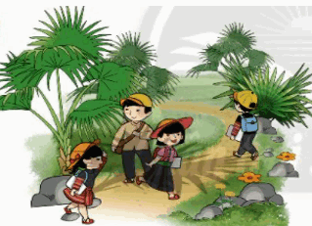
Câu 1: Hỏi cảm nhận về bài hát?
Câu 2: Nói về những hình ảnh đẹp, xúc động trong bài hát
Câu 3: Diễn tả một nét nhạc bằng nguyên âm La

Slide 13
Nghe lần 2 kết hợp vận động trái phải theo nhịp bài hát

Slide 14
Giáo dục-củng cố-dặn dò

